Slide 1
Revista
Escola Bíblica Dominical
EBD 1

Slide 2
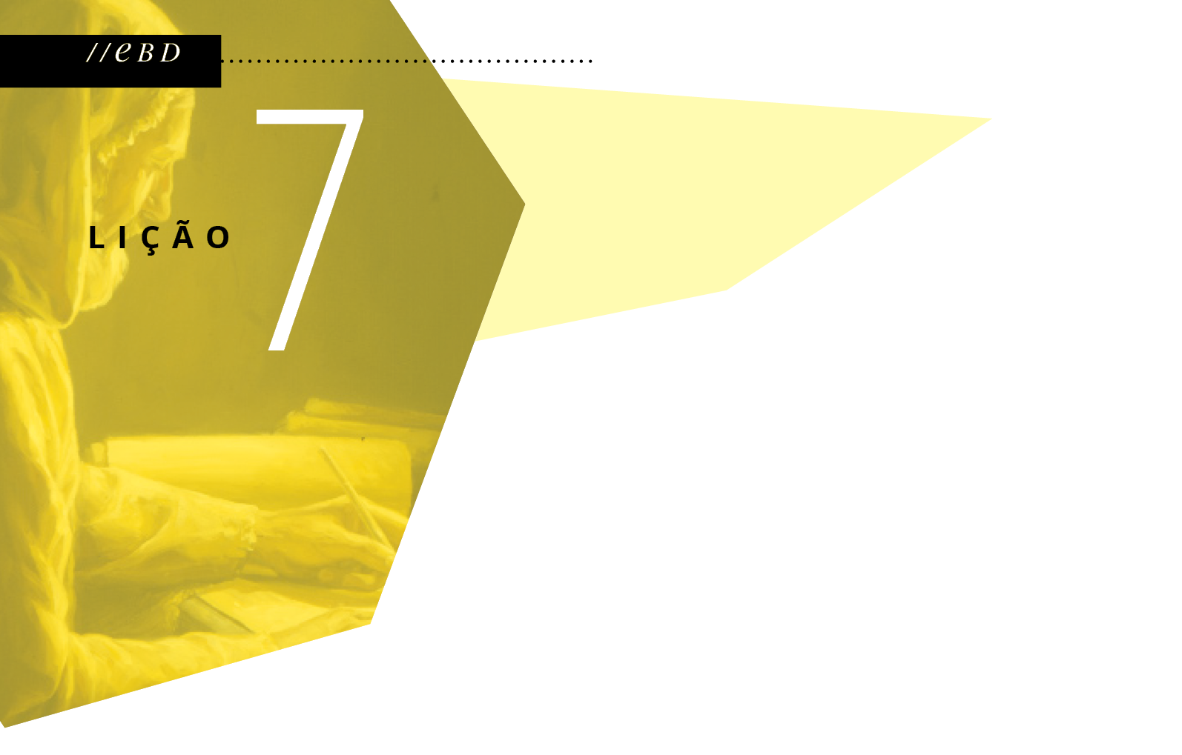
A VISÃO DAS TROMBETAS
Texto bíblico - Apocalipse 8 a 11
Texto áureo - Apocalipse 10.8

Slide 3
O sétimo selo
Os selos representam a forma como o Reino será implementado na história.
Os quatro primeiros selos simbolizam sinais proféticos.
O quinto selo simboliza a Grande Tribulação.
O sexto indica o início do fim do mundo.
O sétimo selo é um desdobramento do sexto, ampliando-o na forma de sete trombetas.

Slide 4
As sete trombetas
As sete trombetas fazem parte do sétimo selo
Elas evocam as pragas do Egito.
Deus pune os opressores do seu povo.
Em paralelo com as sete taças
Castigo divino sobre a humanidade impenitente

Slide 5
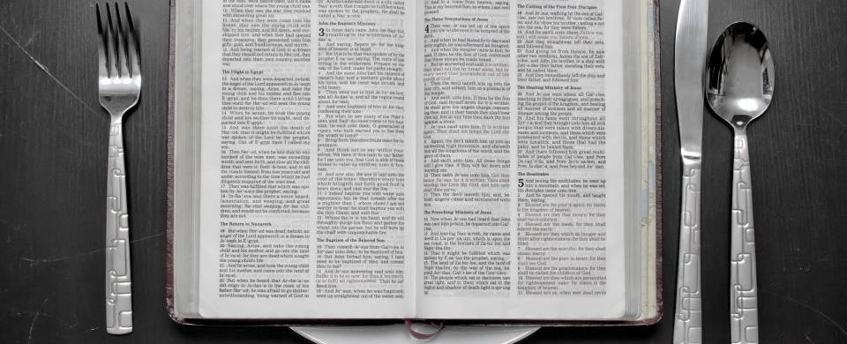
O profeta e o livro
Entre a sexta e a sétima trombeta, um parêntese.
São cenas proféticas.
A cena do profeta e o livro representa a vocação de João.

Slide 6
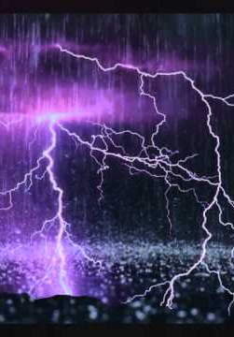
As duas testemunhas
Segunda cena do parêntese entre a sexta e a sétima trombeta.
É uma descrição antecipada da perseguição das bestas (Apocalipse 13).

Slide 7
A consumação do Reino de Deus
Com a sétima trombeta, o Reino de Deus está consumado.
O Reino de Cristo será estabelecido no fim.
É a hora do juízo final.

Slide 8
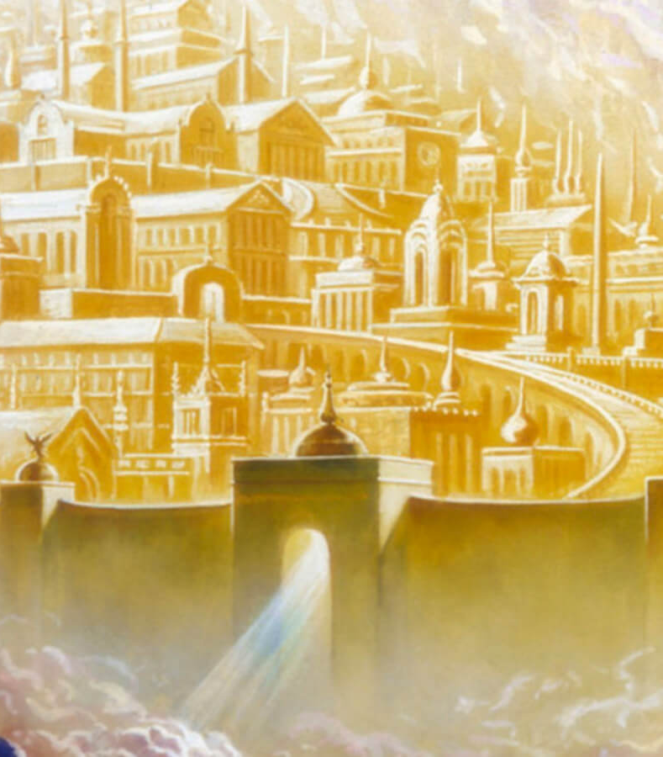
O fim do mundo
Gera nos filhos de Deus desapego dos bens materiais.
Gera nos filhos de Deus certeza da vitória de Jesus Cristo, o Cordeiro de Deus.

Slide 9
Vamos olhar, então, para nossos mais íntimos sentimentos e promover um desejo sincero de ver a volta de Jesus. Maranata! Que venha nosso Senhor Jesus!

